Slide 1
Phát triển Linh hoạt
Chủ đề 1: Giới thiệu về Học phần và Tổng quan về Agile
Notes:
NCC Education - Title Master

Slide 2
Chủ đề 1: Nội dung
  Chủ đề đầu tiên này là phần giới thiệu cho phần còn lại của học phần. Chủ đề này sẽ: Cung cấp phần giới thiệu về cấu trúc và nội dung của học phần Phát triển Linh hoạt; Nêu mục tiêu, phạm vi và nội dung của học phần; Giới thiệu lịch sử và các khái niệm chính của Agile, so sánh với phương pháp thác nước; Trình bày cấu trúc của DSDM.
Notes:
NCC Education - Slide Master

Slide 3
Chủ đề 1: Chương trình
  Trong bài giảng này, chúng ta sẽ đề cập đến: Phạm vi của học phần Phát triển Linh hoạt; Agile là gì?; Các chủ đề nền tảng; Thác nước là gì?; DSDM là gì?; Nhiệm vụ tự học và nghiên cứu cá nhân; Tài liệu đọc đề xuất.

Slide 4
Phạm vi và Nội dung Học phần
  Học phần Phát triển Linh hoạt sẽ: Cung cấp phần giới thiệu về các nguyên tắc, con người, quy trình và thực tiễn của phát triển Agile; Chuẩn bị cho sinh viên các xu hướng trong tương lai về thực tiễn phát triển phần mềm; Củng cố sự hiểu biết về quy trình phát triển hệ thống thông tin.
Notes:
NCC Education - Slide Master

Slide 5
Mục tiêu Học phần
  Học phần Phát triển Linh hoạt sẽ: Giới thiệu về Phát triển Linh hoạt; Cung cấp sự hiểu biết cơ bản về các khái niệm và thuật ngữ chính của Agile; Cung cấp đủ kiến thức về vòng đời, khuôn khổ, kỹ thuật để trang bị cho sinh viên làm việc trong một nhóm Agile.
Notes:
NCC Education - Slide Master

Slide 6
Chuẩn đầu ra của Học phần – 1
  Khi kết thúc học phần Phát triển Linh hoạt, sinh viên sẽ có thể: Hiểu được nền tảng của phát triển Agile; Hiểu được các vai trò trong một nhóm phát triển Agile; Hiểu được các kỹ thuật phát triển Agile khác nhau; Hiểu được vòng đời phát triển Agile;

Slide 7
Chuẩn đầu ra của Học phần – 2
    Hiểu được các nguyên tắc liên quan đến phương pháp phát triển Agile; Có thể áp dụng phương pháp phát triển Agile vào một kịch bản dự án cụ thể.

Slide 8
Cấu trúc của Học phần
  Các điểm chính cần xem xét là: Các bài giảng và hội thảo sẽ cung cấp cho bạn kiến thức nền tảng cần thiết; Bạn nên đặt bất kỳ câu hỏi nào ngay khi chúng phát sinh tại các bài giảng và hội thảo; Bạn sẽ được giao các nhiệm vụ tự học để hoàn thành cho mỗi chủ đề; Bạn được khuyến khích làm việc cùng nhau như một nhóm để hỗ trợ và giúp đỡ lẫn nhau.
Notes:
Students are to be encouraged to complete self study tasks and these should be scheduled to be handed in by the tutor. Tasks will be conducted individually, but fed back in small groups and discussed.

Slide 9
Các chủ đề - 1
Giới thiệu về học phần và Tổng quan về Agile; Phương pháp và Nguyên tắc Agile; Mô hình hóa; Vai trò, Kỹ năng và Cấu trúc nhóm; Vòng đời và Sản phẩm; Các vấn đề cần cân nhắc trong Quản lý Dự án (Phần 1)

Slide 10
Các chủ đề - 2
Các vấn đề cần cân nhắc trong Quản lý Dự án (Phần 2); Hội thảo có điều phối; Xác định và Ưu tiên hóa Yêu cầu; Phát triển và Tạo mẫu; Ước tính và Đóng khung thời gian (Time boxing); Tóm tắt Học phần và Hướng dẫn Ôn tập; Mỗi chủ đề thường bao gồm 2 giờ giảng và 3 giờ hội thảo, sau đó là thời gian tự học.

Slide 11
Đánh giá Học phần
  Học phần này được đánh giá bằng một bài tập lớn. Bạn nên lên kế hoạch dành khoảng 8 giờ để làm bài tập của mình. Bạn sẽ làm bài tập này trong khi học học phần. Bài tập lớn chiếm 100% tổng điểm của bạn cho học phần này.

Slide 12
Bài tập 1
  Viết ra NĂM (5) từ mà bạn nghĩ mô tả về Phát triển Linh hoạt.
Notes:
Examples could be:
Creative; Flexible; Responsive; User-centred; Collaborative; Evolving; Iterative; Incremental; Dynamic; Progressive.

Slide 13
Các chủ đề nền tảng của Agile
  Các điểm chính cần xem xét là: Sự tham gia của người dùng; Phát triển lặp lại; Phát triển tăng trưởng; Linh hoạt để đón nhận thay đổi; Ưu tiên hóa; Làm việc cộng tác.
Notes:
User Involvement: This is key. The user works with developers to shape the project and/or product.
Iterative and Incremental Development: Development is conducted in small sections, perhaps a set part of a system. It will be developed and tested in repetitive cycles. Each iteration includes new sections/parts, that are developed and tested until the project/product is complete.
Flexibility to embrace change: Traditionally development follows set steps from initial analysis through to implementation. Agile development employs a far more flexible approach to make changes to the design throughout the development process.
Prioritisation: With Agile development you can prioritise the elements of the project/product. This can help to enable elements of the new system to be implemented, while other parts can still be under development.
Collaborative working: There is far more diversity to allow several developers or teams to work on set parts of the project/product as it can be distributed as singular parts of a final product.

Slide 14
Agile là gì? - 1
  Có một họ các phương pháp: DSDM; Lean; FDD; XP; Scrum… và các phương pháp khác
Notes:
While Agile Software Development is a set of defined principles to be applied to the development process, there are several methodologies that make use of these principles.
Examples:
Dynamic Systems Development Method (DSDM)
Lean Software Development (LSD)
Feature Driven Development (FDD)
Extreme Programming (XP)
SCRUM
Adaptive Software Development (ASD)
Disciplined Agile Delivery (DAD), which includes Agile Modelling (AM)

Slide 15
Agile là gì? - 2
  Nhìn chung, chúng giải quyết: Các thực tiễn kỹ thuật tốt nhất; Triết lý lãnh đạo; Khuôn khổ quản lý dự án; Khuôn khổ phát triển.
Notes:
The Agile Principles work collectively to address:
Engineering best practices
Leadership philosophy
Project management framework
Development framework

Slide 16
Tuyên ngôn Agile – 1
‘Chúng tôi đang khám phá những cách tốt hơn để phát triển phần mềm bằng cách tự mình làm và giúp người khác làm điều đó. Qua công việc này, chúng tôi đã đi đến việc coi trọng: Cá nhân và tương tác hơn là quy trình và công cụ; Phần mềm hoạt động được hơn là tài liệu toàn diện; Cộng tác với khách hàng hơn là đàm phán hợp đồng
Notes:
In 2001 a team of individuals, self named as ‘ The Agile Alliance’, agreed the core values of The Agile Manifesto.
©Agile Manifesto Copyright 2001: Kent Beck, Mike Beedle, Arie van Bennekum, Alistair Cockburn, Ward Cunningham, Martin Fowler, James Grenning, Jim Highsmith, Andrew Hunt, Ron Jeffries, Jon Kern, Brian Marick, Robert C. Martin, Steve Mellor, Ken Schwaber, Jeff Sutherland, Dave Thomas.

Slide 17
Tuyên ngôn Agile – 2
Phản hồi với thay đổi hơn là tuân theo một kế hoạch. Điều đó có nghĩa là, trong khi các mục ở bên phải vẫn có giá trị, chúng tôi coi trọng các mục ở bên trái hơn.” Nguồn: www.agilemanifesto.org (2001)

Slide 18
Agile bắt nguồn từ đâu?
Năm 1956, Herbert D Benington đã mô tả một quy trình phát triển tại một hội nghị về các phương pháp lập trình tiên tiến cho máy tính kỹ thuật số. Năm 1970, Winston Royce đã viết một bài báo có tựa đề: “Quản lý việc Phát triển các Hệ thống Phần mềm Lớn”. Những ý tưởng này đã hình thành nên nền tảng của cái mà chúng ta biết đến là Mô hình Thác nước. Phát triển Linh hoạt sử dụng các giai đoạn từ Mô hình Thác nước, nhưng giải quyết những bất cập của nó.
Notes:
Although Royce did not use the term “Waterfall” at all, he documented the approach. Royce acknowledged prototyping, iteration and incremental delivery.
The Agile Development theory stems from inadequacies, and the restrictive nature of the Waterfall Model.
Benington, Herbert D. (1956), United States, Navy Mathematical Computing Advisory Panel (29 June 1956), Symposium on advanced programming methods for digital computers, [Washington, D.C.]: Office of Naval Research, Dept. of the Navy, OCLC 10794738
Royce, Winston (1970), "Managing the Development of Large Software Systems" (PDF), Proceedings of IEEE WESCON 26 (August): 1–9

Slide 19






Mô hình Thác nước là gì?
Mô hình Thác nước là một mô hình phát triển tuần tự. Nó yêu cầu mỗi giai đoạn của quy trình phát triển phải được hoàn thành trước khi chuyển sang bước tiếp theo.
Feasibility
Analysis
Design
Implementation
Testing
Maintenance
Notes:
There are variations on what each stage of the model is named and contains, but ultimately the diagram shows the overall process.
Feasibility
Analysis
Design
Implementation (coding development)
Testing
Maintenance
The model is non-iterative and the restricts change during development.

Slide 20








Agile có tính Lặp lại, Tăng trưởng, Tiến hóa
Feasibility
Planning
Analysis
Design
Implementation
Testing
Maintenance
Learn
Notes:
Whilst every project has to begin with a feasibility study to ensure the need and requirement for the project, and the planning of budgets, staffing and resources; Agile development allows for a far more fluid process than the traditional Waterfall model.
Agile Development removes restrictions and allows for a much faster, cost effective development process.

Slide 21
Ưu điểm của Phát triển Linh hoạt
Tối ưu hóa
Nhanh chóng
Hiệu quả
Ưu điểm của Phát triển Linh hoạt
Tập trung
Năng động
Lấy người dùng làm trung tâm
Notes:
According to Jim Johnson: Standish Chaos Reports 2006 There are 10 steps to a successful project:
User involvement
Executive management support
Clear business objectives
Optimising scope
Agile process
Project management expertise
Financial management
Standard tools and Infrastructure
Skilled resources
Formal methodology
The five highlighted in bold apply to Agile Development, the others are resources that support the development process.

Slide 22
DSDM là gì?
Phương pháp Phát triển Hệ thống Động (DSDM) Khuôn khổ Dự án Agile (từ 2014 trở đi) Đây là một Khuôn khổ Cung cấp Dự án Agile giúp mang lại giải pháp đúng vào đúng thời điểm. Nó có thể áp dụng cho bất kỳ loại dự án nào. Các đặc điểm chính là: Tập trung vào lợi ích kinh doanh; Đúng tiến độ và trong ngân sách; Chất lượng và sự chặt chẽ; Tăng trưởng và Cộng tác.
Notes:
DSDM is one of the leading standard frameworks to follow the Agile approach. It can be used for any type of project and is increasingly being used outside of software development now.
Previously known as DSDM, and then DSDM Atern from 2008, is a proven framework for Agile project management.
What is DSDM?
“DSDM is a vendor-independent approach focused on helping people to work effectively together to achieve business goals. It can be used in any business, in any technical environment for any project.
A fundamental assumption of the DSDM approach is that nothing is built perfectly first time, but that as a rule of thumb 80% of the value of the solution can be delivered for 20% of the effort that it would take to produce the total solution (Pareto’s Principle).”
DSDM Consortium (2016), “The DSDM Agile Project Framework (2014 Onwards) Handbook”, https://www.dsdm.org/resources/dsdm-handbooks/the-dsdm-agile-project-framework-2014-onwards, dsdm.org, Last accessed 13th September 2016

Slide 23
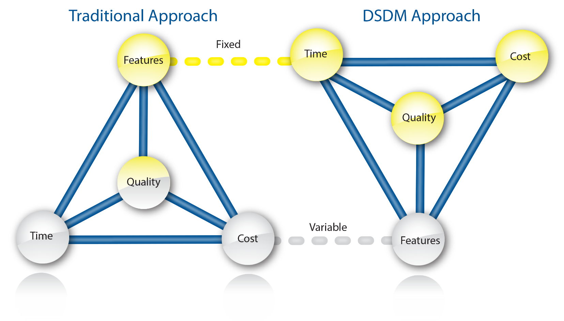
DSDM khác biệt như thế nào?
Phương pháp Truyền thống
Phương pháp DSDM
Nguồn: Hình ảnh từ dsdm.org © 2016
Notes:
How does DSDM differ from traditional approaches?
DSDM works with all the Agile principles and enhances the process by ensuring that strong foundations are planned at the start of the project. These foundations are built around three perspectives: Business, Solution and Management. By setting clear foundations for the project looking at all three combined, it helps to ensure that there are no nasty surprises that compromise the project during development.

Slide 24
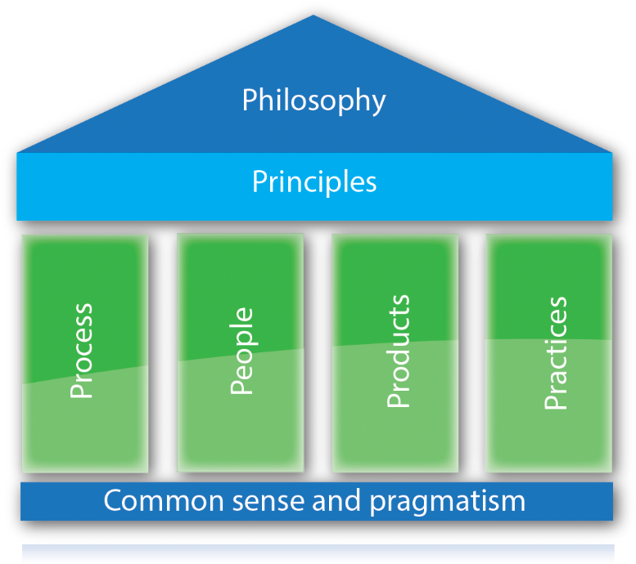
Cấu trúc của DSDM
Nguồn: Hình ảnh từ dsdm.org © 2016
Notes:
DSDM ATERN
Approach and Principles
ATERN S1 Approach
(C) DSDM Consortium 2007
DSDM Agile Project Framework 2014 is built on a combined Philosophy that combines the key principles of Agile Development with the four key components;
Process
People
Products
Practices
Each playing an equal role in ensuring that the project is delivered; on time, to cost, without compromising on quality.

Slide 25
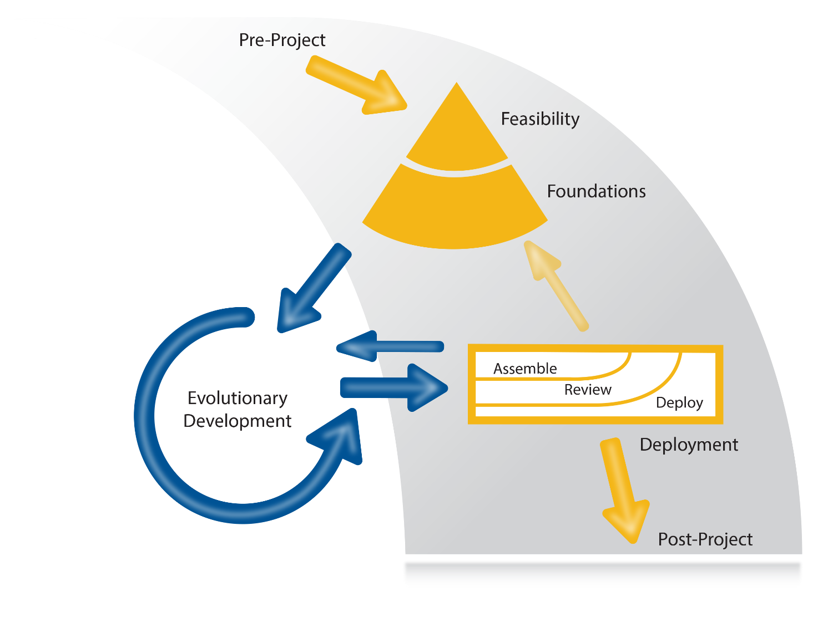
Quy trình
Nguồn: Hình ảnh từ dsdm.org © 2016
Notes:
The Process is far more flexible than the Waterfall approach, and once the finely planned foundations are built the project can evolve and adapt until the final project is deployed.

Slide 26
Tóm tắt Nội dung Chủ đề 1
Chủ đề đầu tiên này đã: Cung cấp phần giới thiệu về cấu trúc và nội dung của học phần Phát triển Linh hoạt; Nêu mục tiêu, phạm vi và nội dung của học phần; Giới thiệu lịch sử và các khái niệm chính của Agile, so sánh với phương pháp thác nước; Trình bày cấu trúc và quy trình của Khuôn khổ Dự án Agile DSDM 2014
Notes:
NCC Education - Slide Master

Slide 27
Nhiệm vụ Tự học – 1
Bài tập 1: Làm quen với DSDM. Bạn nên tận dụng cơ hội này để làm quen với DSDM. Nghiên cứu quy trình một cách chi tiết hơn. Tìm ít nhất MỘT (1) nghiên cứu tình huống ghi lại cách nó được áp dụng và ghi chú lại những gì bạn thấy là lợi ích.

Slide 28
Nhiệm vụ Tự học – 2
Bài tập 2: Nghiên cứu. Làm việc theo cặp hoặc nhóm nhỏ (tối đa 3 người) để hoàn thành nhiệm vụ này. Tập trung nghiên cứu các phương pháp sau; Scrum, FDD, Lean và XP. Những phương pháp này đã được giới thiệu trong bài giảng này. Bạn cũng nên viết một bản tóm tắt từ 50-100 từ cho mỗi phương pháp bằng lời của mình, sẵn sàng để thảo luận tại buổi hội thảo của chủ đề này.

Slide 29
Danh mục tài liệu đọc đề xuất
  The DSDM Agile Project Framework. (2014). Sổ tay Khuôn khổ Dự án Agile DSDM (từ 2014 trở đi). DSDM Consortium https://www.dsdm.org/resources/dsdm-handbooks/the-dsdm-agile-project-framework-2014-onwards (Truy cập lần cuối ngày 13 tháng 9 năm 2016) The DSDM Consortium . (2008). Sổ tay DSDM Atern. Phiên bản thứ 2. DSDM Consortium https://www.dsdm.org/resources/dsdm-handbooks/dsdm-atern-handbook-2008 (Truy cập lần cuối ngày 13 tháng 9 năm 2016)
Notes:
Suggested reading list. Students are to be encouraged to find additional reading materials and to share their sources with their peers.

Slide 30
Chủ đề 1 – Giới thiệu về học phần và Tổng quan về Agile
Có câu hỏi nào không?
Notes:
NCC Education - End Slide Master

